Slide 1
Drill4
KSCB113

Slide 2
语法

Slide 3
Reduplication of measure words
个
件
张
本
Without excepton
All included

Slide 4
Reduplication of measure words
过年了，孩子个个都非常高兴
在布尔诺，人们个个都...

Slide 5
Reduplication of measure words
人
天
月
年
我们班人人都是网迷

Slide 6
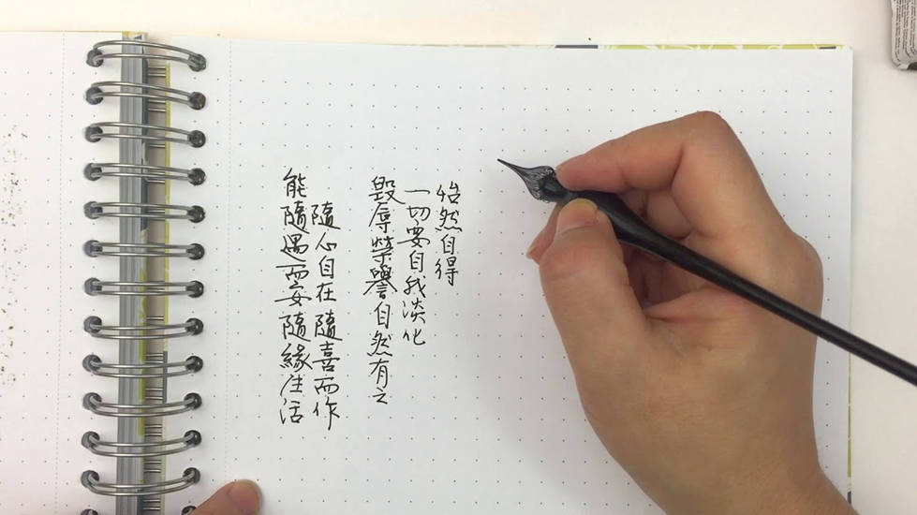
Reduplication of measure words
我会天天…

Slide 7
嘛
The way it should be
元宵节，吃元宵嘛
[元宵节, of course we should 吃元宵]
元宵节，吃元宵
[Only telling a truth or statement]

Slide 8
嘛
来布尔诺…

Slide 9
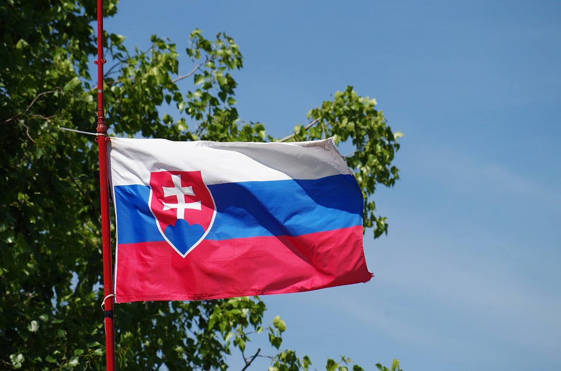
嘛
来捷克/斯洛伐克…

Slide 10
V起來
The speaker describe his/her comment or discuss for verbs.
住起来很舒服
[living comfortable]

Slide 11
V起來
中文…

Slide 12
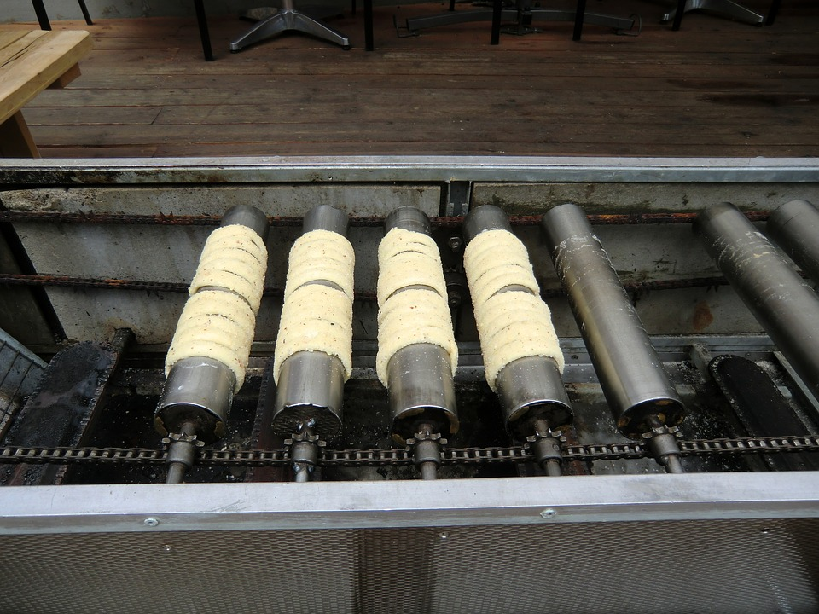
V起來
OO菜吃起来…

Slide 13
气氛
Abstract noun
Atmosphere
Ambiance
在家里吃才好呢，有家庭气氛！

Slide 14
气氛
Subject
Object
今天他一走进教室就觉得气氛不对，原来班上发生了一件大事。
复活节快到了，你可以感受到节日的气氛。

Slide 15
气氛
你觉得今天上课的气氛怎么样？

Slide 16
气氛
今年复活节的气氛很浓吗？

Slide 17
Adverb 可[是]continued
but
indeed
我是美国人，可是我喜欢吃中国菜。
走了这么多路，你们好像不饿不累，我这个导游可是又渴又饿的了。

Slide 18
Adverb 可[是]continued
Indeed
Very true
是 can be left out
走了这么多路，你们好像不饿不累，我这个导游可又渴又饿的了。

Slide 19
Adverb 可[是]continued
你出生的地方已经变成了一座大城市，这可是没错的。
虽然今天是星期天，可是我还是要去学校。
我拿到了两张电影票，要不要一起去看？
可是我一会儿还要打工呢。
那个景点太远，走路可是走不到的，我们是打车吧。

Slide 20
从来
Adverb
Often followed by a word of negation[不、沒]
从来没看
[never see]
从来不迟到
[never late]

Slide 21
从来
我的外国朋友从来没过过端午节，也[从来没吃过]粽子
never celebrated
[never eaten]

Slide 22
从来
我的房间从来就很干净
我的房间从以前就很干净

Slide 23
从来
有什么事情是你从来没做过的

Slide 24
从来
有什么事情是你从来/以前就…

Slide 25
Comparative sentence
A跟/和B[不]一样
A比B
A比B一点儿/得多/多了
A沒有B
A不如B

Slide 26
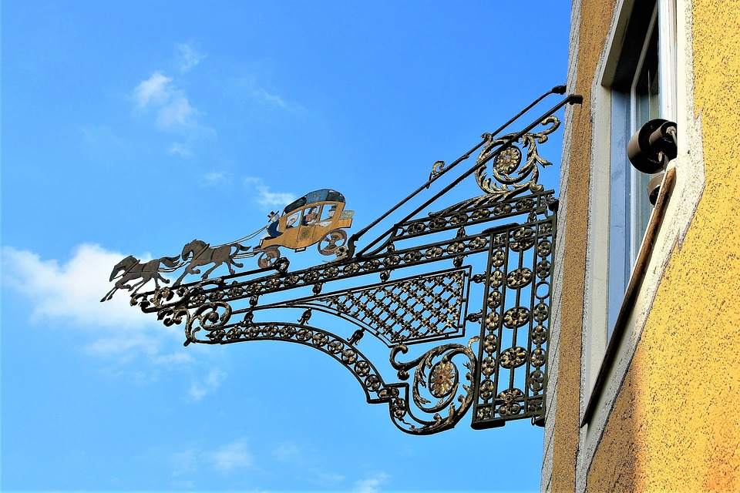
Comparative sentence
A跟/和B[不]一样[A≠B]
云南和上海的天气不一样

Slide 27
Comparative sentence
A跟/和B一样[A=B]
云南和上海的天气一样[好]

Slide 28
Comparative sentence
捷克和斯洛伐克的…[食物、建筑...]

Slide 29
Comparative sentence
A比B[A>B]
A比B一点儿/得多/多了[A>B]
我比弟弟高[A>B]
我比弟弟高一点儿[A>B]
我比弟弟高得多/多了[A>>>B]

Slide 30
Comparative sentence

Slide 31
Comparative sentence
A沒有B[A<B]
A不如B[A<B]
弟弟沒有我高
弟弟不如我高

Slide 32
Comparative sentence

Slide 33
印象
A对B印象很好/不好/很深[A only for human]
我对云南的印象很好/不好/很深

Slide 34
印象
你对什么印象很好？

Slide 35
印象
你对什么印象很深

Slide 36
印象
你对中国的印象…

Slide 37
印象
B给A留下了很好/不好/很深...的印象
云南给我留下了很好/不好/很深的印象

Slide 38
印象
什么给你留下了不好的印象？

Slide 39
印象
什么给你留下了很深的印象？

Slide 40
印象
美国给你留下了…印象

Slide 41
印象
有/沒有印象
云南？我沒有印象了。

Slide 42
印象
你对小时候的事...

Slide 43
印象
你对前一课的...

Slide 44
造成
To cause
Undesirable or unfavorable
汽车要用很多能源，而且还对空气造成严重污染。

Slide 45
造成
什么会造成社会不公平？

Slide 46
造成
什么会对你的学习造成很坏的影响？

Slide 47
造成
污染造成了...

Slide 48
造成
吸烟造成...

Slide 49
分享
Sharing + positive
跟、和+someone 分享
我当然愿意跟家人分享自己的幸福。
我当然愿意和家人分享自己的幸福。

Slide 50
分享
你会和家人分享...

Slide 51
分享
你会什么样的人分享呢？

Slide 52
随便[casual; careless; to do as one pleases]
Predicate
Adverbial
现在上课，你一会儿出去，一会儿进来，太随便了
上课不能随便说话。

Slide 53
随便[casual; careless; to do as one pleases]
別客氣，这台电脑你可以随便使用[greeting]

Slide 54
随便[casual; careless; to do as one pleases]

Slide 55
随便[casual; careless; to do as one pleases]

Slide 56
随便[casual; careless; to do as one pleases]
你上课的时候会随便说话吗？

Slide 57
随便[casual; careless; to do as one pleases]
你讨厌随便的人吗？

Slide 58
可見[It is obvious that; it can be seen that]
Conclusion based on a statement or scenario
现在很多人都不吸烟了，可见人们对健康还是重视的。

Slide 59
可見[It is obvious that; it can be seen that]

Slide 60
可見[It is obvious that; it can be seen that]

Slide 61
可見[It is obvious that; it can be seen that]
有越来越多人学中文，可见…

Slide 62
是…的 to affirm statement
To affirm a statement or truth to listener
我是昨天来的。

Slide 63
是…的 to affirm statement
To affirm a statement or truth to listener
Strong the voice
我是昨天来的。

Slide 64
是…的 to affirm statement
是…的 can be removed, but it will make the voice weaker
我昨天来。

Slide 65
是…的 to affirm statement
什么是对你学中文有帮助的？

Slide 66
是…的 to affirm statement
你觉得，运动对你的身体健康是...

Slide 67
是…的 to affirm statement
你觉得，什么样的人是很帅的？

Slide 68
过来
Return to normal situation
他这几天太累了，睡了那么久，都还没醒过来。

Slide 69
过去
unusual situation
他睡过去了。

Slide 70
过来
什么能让你的活力很快的回复过来呢？

Slide 71
过来
熬夜的时候，什么能帮你不睡过去呢？

Slide 72
以來
Since
From a certain point in the past up till now
1950年以来，情况逐渐发生了变化。

Slide 73
以來
进入大学以来，你有什么变化呢？

Slide 74
以來
开学以来，我...

Slide 75
以來
加入欧盟[méng]以来，你的国家有哪些变化？

Slide 76
不得了
extremely
我最讨厌那些男足队员了，平时骄傲得不得了，可是比赛的时候老输球。

Slide 77
不得了
雪梅舅舅的英文非常非常的好
雪梅舅舅的英文好得不得了

Slide 78
不得了
中国除夕夜非常非常热闹
中国除夕夜热闹得不得了

Slide 79
不得了
这个古城保留中国特色的建筑很多很多
这个古城保留中国特色的建筑多得不得了

Slide 80
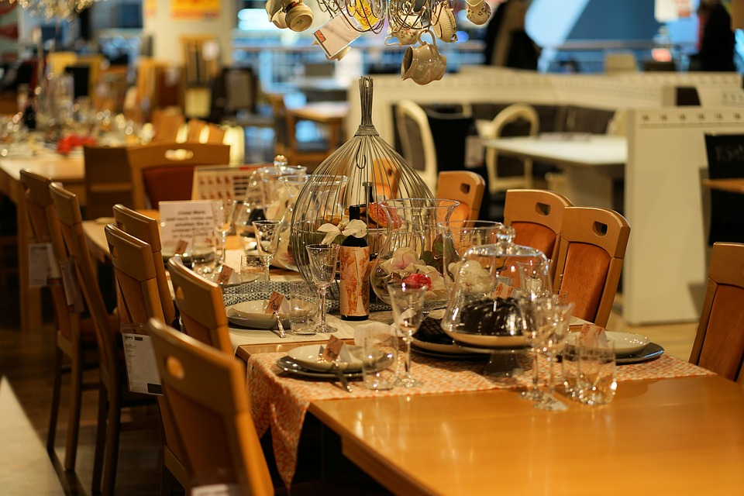
不得了
布尔诺的...多得不得了

Slide 81
不得了
你的国家的...少得不得了

Slide 82
不得了
...的天气热得不得了

Slide 83
不得了
...的天气冷得不得了

Slide 84
由[by]
The agent performing an action
别忘了，他们的收入是由市场经济决定的。

Slide 85
由[by]
你们全家出去时，一般是由谁来开车呢？

Slide 86
由[by]
在你的家里，是由谁煮饭的呢？

Slide 87
想起来
V+起来
experience
想起来
recall

Slide 88
想起来
你能想起来小时候发生的事吗?

Slide 89
想起来
你能想起来最近一次的旅行是去了哪里吗？

Slide 90
想起来
你能想起来第一次约会...

Slide 91
环境保护
Noun + Verb
Subject, object…
大家马上就同意了，觉得骑自行车又能锻炼身体，又有益于环境保护。

Slide 92
环境保护
你觉得，布尔诺的城市管理怎么样？

Slide 93
环境保护
你觉得，要怎么样才能做好学习管理？

Slide 94
环境保护
你们国家的海关检查有什么规定吗？

Slide 95
Speaking Exercise
请谈谈你觉得捷克食物吃起来怎么样？

Slide 96
Speaking Exercise
你一般什么时候回去和家人团圆？

Slide 97
Speaking Exercise
请谈谈你的老家最近有些什么变化？

Slide 98
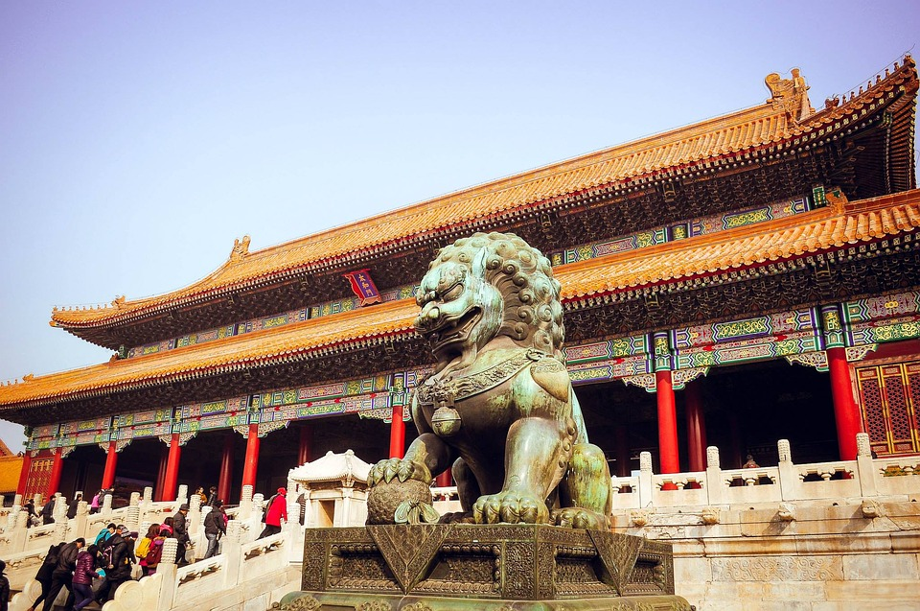
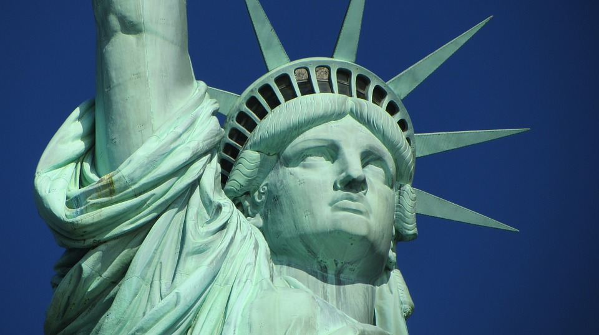
Speaking Exercise
你去过哪些城市？对哪个城市的印象最好？为什么？

Slide 99
Speaking Exercise
你喜欢住在安静的城市还是热闹的城市？为什么？

Slide 100
Speaking Exercise
你喜欢参加旅行团还是自助游？

Slide 101
Speaking Exercise
你下次旅行会想去哪里？

Slide 102
Speaking Exercise
你的国家，最有名的运动是什么呢？

Slide 103
Speaking Exercise
你有什么健康的饮食或生活习惯？

Slide 104
Speaking Exercise
请谈谈对你来说怎么样的夫妻是模范夫妻？

Slide 105
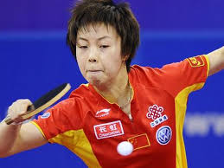
Speaking Exercise
除了爬山、骑自行车以外，你觉得什么样的活动有益于身体健康？

Slide 106
Speaking Exercise
你们国家有什么环境保护的问题吗？
http://www.nationsencyclopedia.com/Europe/Czech-Republic-ENVIRONMENT.html

Slide 107
Speaking Exercise
你平常是怎么节能的？

